Slide 1
Изучение химического состава воды из разных источников
Исполнитель: Зырянова Анастасия, ученица 8В класса МАОУ «Школы №103» с углубленным изучением иностранного языка,
обучающаяся объединения «Нейролаб» МБОУ ДО «ЦНИТ «Росток» го г. Уфа РБ
Руководитель: Мамаева К.Г., педагог дополнительного образования МБОУ ДО «ЦНИТ «Росток» го г. Уфа

Slide 2
Актуальность
Вода является источником всего живого на Земле. Для того чтобы хорошо себя чувствовать, человек должен употреблять только чистую качественную питьевую воду. На сегодняшний день сохранение и укрепление здоровья человека - одна из наиболее актуальных проблем современности. Нашему организму очень важно получать чистую воду со сбалансированным минеральным составом. Вода должна быть соответствующего качества. Прежде всего, нас заинтересовал вопрос о том, что же входит в состав воды. И полностью ли она соответствует санитарным нормам.
Этой исследовательской работой мы хотели побольше узнать о составе и свойств воды, которую мы употребляем каждый день.

Slide 3
Цель и задачи
Цель:изучение качества питьевой воды из различных источников
Задачи:
1.Освоить методику определения качества питьевой воды.
2.Провести сравнительный анализ воды из разных источников: магазинной, родника и водопровода
3.Провести опрос среди школьников района об источниках воды, которую они употребляют.

Slide 4
Материалы
Для анализа качества воды были взяты пробы вод.
1. Святой источник
2. Красный ключ
3. Вода из источника Кургазак
4. Вода из источника Красноусольский
5. Разливная фильтрованная вода
5. Вода из под крана

Slide 5
Методика исследования
Определение физических показателей качества воды. Цвета, запаха
1. Цвет(окраска)
Для определения цветности воды используемую воду налили в стеклянный цилиндр и рассмотрели ее на фоне белого листа бумаги при дневном освещении. Все пробы не имели окраски.
2. Запах.
Определения запаха воды проводили при нагревании до температуры 20 и 60 градусов по Цельсию. Нагревание проводили на водяной бане. Температуру измеряли термометром. По результатам исследования немного ощущался запах хлора в водопроводной воде.

Slide 6
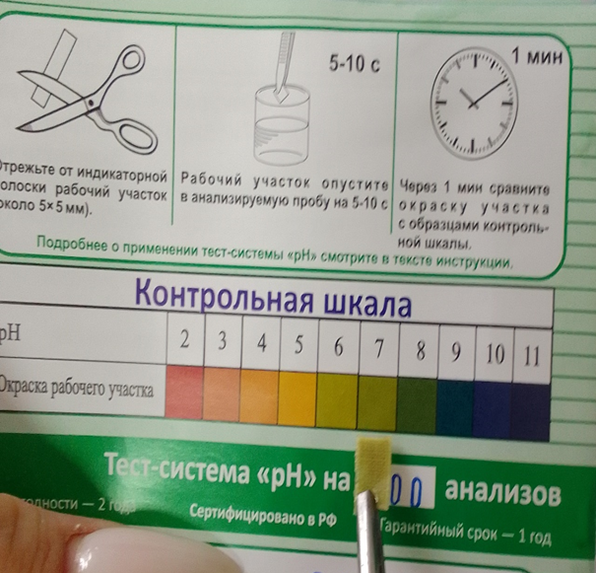
Определение качества воды методом химического анализа.
1. Показатель ph
В пробирку наливаем 5 мл исследуемой воды. Отрезаем от индикаторной полоски рабочий участок размером около 5х5 мм. Опускаем рабочий участок, не снимая полимерного покрытия в анализируемую пробу на 5-10 с. Через 3 мин сравнили окраску участка с образцами контрольной шкалы. Результаты исследований показали, что в воде из источников ph 6,5 . Остальные пробы показали ph 5,5 . Что соответствует норме. Нормальный уровень pH для питьевой воды — от 5,5 до 8,5.

Slide 7
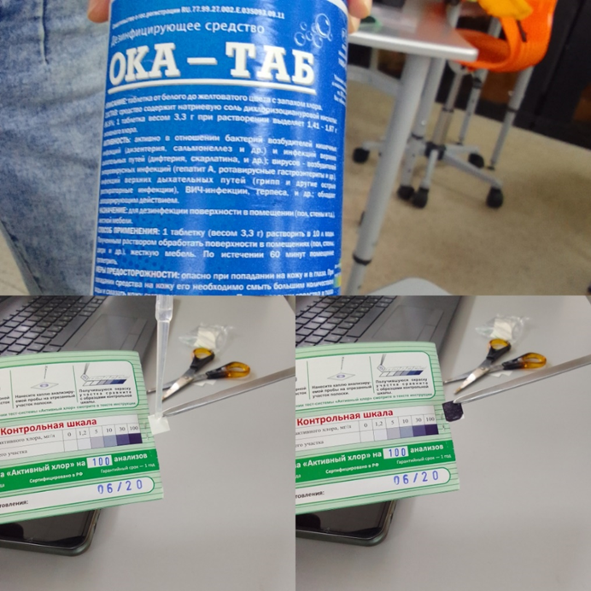
Наличие активного хлора.
2. Отрезали от индикаторной полоски рабочий участок размером 1х1см. Нанесли на рабочий участок каплю анализируемой пробы, до образования равномерного смоченного пятна. Определили концентрацию активного хлора, сразу сравнив окраску в месте растекания капли, образцами на цветной контрольной шкале. Активный хлор не был обнаружен ни в одной пробе. Не смотря на небольшой запах в водопроводной воде

Slide 8
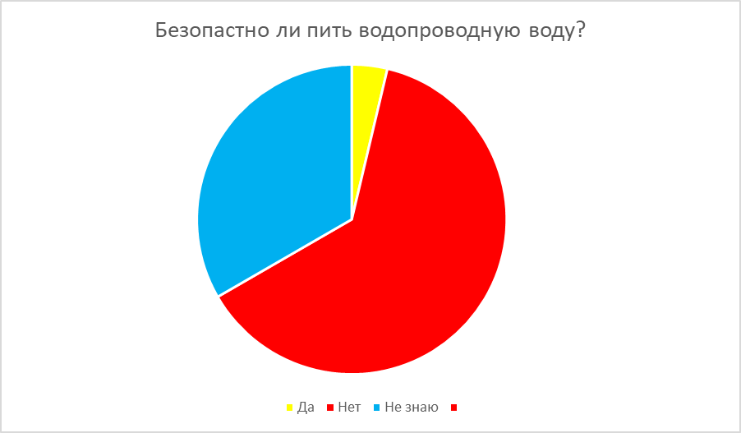
Анкетирование.
3. Определение жесткости воды. Определяли так же при помощи индикаторных полосок. Оказалось водопроводная вода более жесткая.
3.2. Нами были опрошены 27 учеников 8 класса 103 школы Демского района г.Уфы.
В анкете было 10 вопросов.( Приложение ) 21 человек ответили, что пьют фильтрованную воду, водопроводную-2, разливную-5, бутилированную-1. На вопрос страдаете ли вы заболеваниями ЖКТ 18 ответили нет, 1-да, 8 не знают. 17 человек думают, что опасно пить водопроводную воду. 15 человек хоть раз в жизни болели ротовирусом, 6 из них летом и 7 в это время находились на море. Мы можем предполагать, что смена воды и возможное заглатывание воды из моря или бассейна привело к заболеванию.

Slide 9
Заключение
1.Освоили методику определения качества питьевой воды. Научились определять цвет, запах, PH, жесткость воды и наличие в ней активного хлора.
2.Провели сравнительный анализ воды из разных источников: магазинной, родника и водопровода. Нами было определено, исследуемая нами вода не имеет цвета, запах присутствовал в подогретой водопроводной воде, однако хлора обнаружено не было. Активный хлор не был обнаружен. Водопроводная вода оказалась жесткая.
3.Провели опрос среди школьников района об источниках воды, которую они употребляют. Большинство детей пьют фильтрованную воду, заболеваниями ЖКТ страдает всего 2 человека, 15 человек переносили ротовирусную инфекцию и 7 из них в это время находились на море.

Slide 10
СПАСИБО ЗА ВНИМАНИЕ

